Slide 1


































YNU课表
马董、任永辉、李应涛、杨宇迪
Notes:
1

Slide 2
目录
CONTENTS PAGE
1
软件的功能
2
系统的基本架构
3
总结

Slide 3
软件功能
YNU
课表
课表查询
成绩查询
校园动态
校历

Slide 4
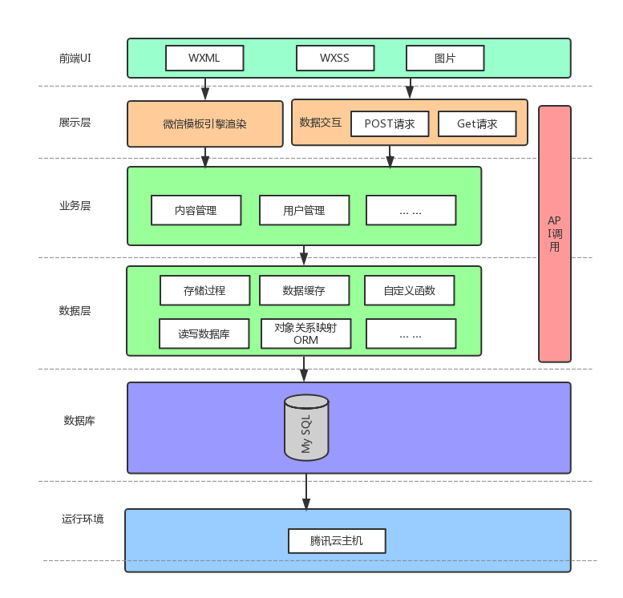
系统基本架构

Slide 5
总结
1、爬取课表数据时，因为要通过服务器访问，服务器相对于校网来说是外网，外网访问学校的教务系统响应时间很慢，大约需要128s，微信小程序在128s的请求内，直接把请求杀了，我们花费了很多的时间取处理这个，包括在服务器使用VPN、先爬取数据放在数据库中，后续再传送，这些方法都解决不了，最后我们使用花生壳将外网映射到内网中，有效的处理了这个问题。
2、在校园话题模块中，刚开始是加入了点赞和评论模块，由于点赞涉及到的表较多，我们实现了相互点赞，没有实现对一篇文章只能点赞一次。
3、开发过程，多读文档！！！！
4、任何项目，都需要团队小组的努力合作，才能做好！！
感谢我们组员的付出，感谢张老师的指导！！

Slide 6
PPT模板下载：www.1ppt.com/moban/ 行业PPT模板：www.1ppt.com/hangye/
节日PPT模板：www.1ppt.com/jieri/ PPT素材下载：www.1ppt.com/sucai/
PPT背景图片：www.1ppt.com/beijing/ PPT图表下载：www.1ppt.com/tubiao/
优秀PPT下载：www.1ppt.com/xiazai/ PPT教程： www.1ppt.com/powerpoint/
Word教程： www.1ppt.com/word/ Excel教程：www.1ppt.com/excel/
资料下载：www.1ppt.com/ziliao/ PPT课件下载：www.1ppt.com/kejian/
范文下载：www.1ppt.com/fanwen/ 试卷下载：www.1ppt.com/shiti/
教案下载：www.1ppt.com/jiaoan/ PPT论坛：www.1ppt.cn
谢 谢
Notes:
6

